Slide 1
01 / 15
ABSOLUTNE KASYNO
Obiektowy projekt systemu informatycznego w notacji UML
Zespół projektowy: Jakub Zyga, Adam Wójciak
System zarządzania siecią stacjonarnych kasyn
PROJEKTOWANIE SYSTEMÓW INFORMATYCZNYCH
UML • RBD • UI

Slide 2
Dziedzina i cel projektu
02 / 15
◆ Dziedzina: sieć stacjonarnych kasyn oferująca gry stołowe, automaty i gry losowe.
◆ System obejmuje rejestrację gracza, wymianę żetonów, rezerwacje, przebieg gier i wypłaty.
◆ Uwzględniono zarządzanie wyposażeniem, zgłoszenia serwisowe i rozliczenia podatkowe.
🎯
Cel systemu
Usprawnienie realizacji procesów biznesowych w sieci kasyn: obsługi graczy, ewidencji transakcji, kontroli przebiegu gry, zarządzania sprzętem oraz raportowania finansowego dla KAS.
ROZDZIAŁ 1 — ANALIZA BIZNESOWA
CEL I KONTEKST SYSTEMU

Slide 3
Procesy biznesowe i aktorzy
03 / 15
👤
Obsługa gracza
💳
Finanse
🎲
Przebieg gry
Rejestracja i weryfikacja gracza, wydanie karty identyfikacyjnej oraz rezerwacja miejsca przy stole.
Wymiana gotówki lub płatności kartą na żetony oraz wypłata środków po zakończeniu gry.
Prowadzenie sesji przez krupiera, wprowadzenie wyniku i aktualizacja salda gracza.
🛠️
Serwis
📊
Raportowanie
🔐
Bezpieczeństwo
Zgłoszenia awarii sprzętu lub oprogramowania do zewnętrznych dostawców.
Raporty finansowe i rozliczenia podatkowe przygotowywane przez księgowego.
Administrator zarządza kontami, rolami, konfiguracją i uprawnieniami.
MODELOWANIE BIZNESOWE
AKTORZY I PROCESY

Slide 4
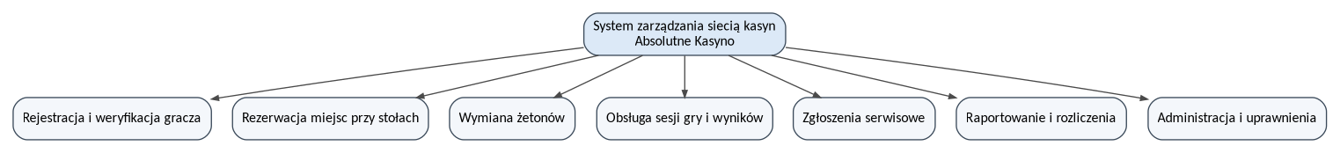
Wymagania funkcjonalne
04 / 15
◆ Rejestracja gracza, weryfikacja KYC/AML i wydanie karty identyfikacyjnej.
◆ Wymiana żetonów w recepcji albo w automacie samoobsługowym.
◆ Rezerwacja miejsca przy stole i obsługa sesji gry przez krupiera.
◆ Raportowanie finansowe, zgłoszenia serwisowe i zarządzanie kontami użytkowników.
ROZDZIAŁ 2 — ANALIZA WYMAGAŃ
FUNKCJE I PRZYPADKI UŻYCIA

Slide 5
Kluczowe scenariusze
05 / 15
Przypadek użycia
Aktor główny
Rezultat
Rejestracja gracza
Pracownik recepcji
Profil gracza, weryfikacja i aktywacja karty.
Wymiana żetonów
Recepcja / Automat
Aktualizacja salda, zapis transakcji i potwierdzenie.
Wprowadzenie wyniku gry
Krupier
Zapis wyniku i rozliczenie uczestników.
Zgłoszenie awarii
Pracownik kasyna
Klasyfikacja awarii i przekazanie do dostawcy.
Zarządzanie kontami
Administrator
Nadanie ról, modyfikacja kont i zapis zdarzeń.
ROZDZIAŁ 3 — ANALIZA FUNKCJONALNA
SCENARIUSZE PRZYPADKÓW UŻYCIA

Slide 6
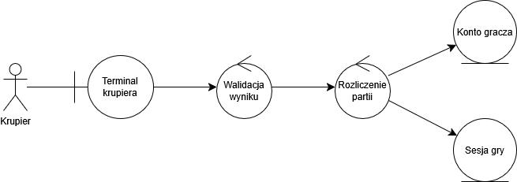
Model analityczny — BCE
06 / 15
◆ Boundary: terminal krupiera, formularz rejestracji, interfejs wymiany, API dostawców.
◆ Control: walidacja wyniku, proces transakcyjny, obsługa rejestracji, kategoryzacja błędu.
◆ Entity: sesja gry, portfel/konto gracza, rejestr finansowy, profil gracza, rejestr zgłoszeń.
↔
Reguła komunikacji
Aktor komunikuje się z klasą graniczną, a logika procesu jest realizowana przez klasę sterującą, która korzysta z danych encji.
ROZDZIAŁ 4 — MODELOWANIE ANALITYCZNE
BOUNDARY • CONTROL • ENTITY

Slide 7
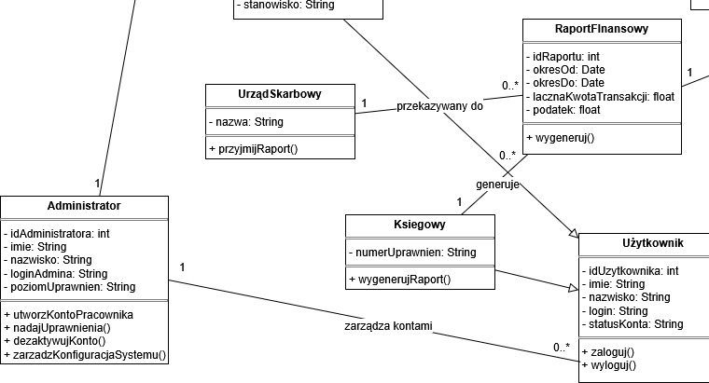
Diagram klas — użytkownicy i role
07 / 15
👥
Co pokazuje fragment?
Generalizację Użytkownika oraz osobną klasę Administrator, zgodnie z wcześniejszym podziałem aktorów.
◆ Gracz, PracownikKasyna i Księgowy korzystają z systemu jako użytkownicy.
◆ PracownikKasyna specjalizuje się dalej na Krupiera i PracownikaRecepcji.
◆ Administrator zarządza kontami, ale nie jest pokazany jako podtyp Użytkownika.
ROZDZIAŁ 5 — MODELOWANIE DANYCH
ZAMIAST PEŁNEGO DIAGRAMU — CZYTELNY FRAGMENT

Slide 8
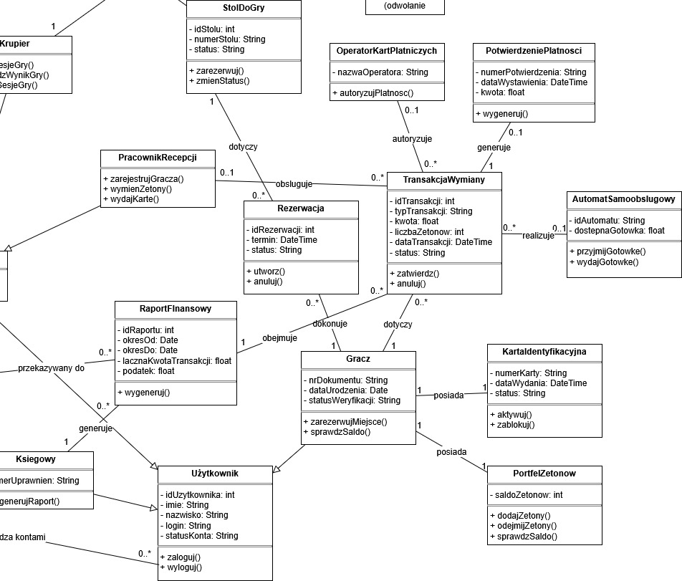
Diagram klas — wymiana żetonów i rezerwacje
08 / 15
💳
Najważniejszy przepływ
Gracz posiada kartę i portfel żetonów, dokonuje rezerwacji oraz ma przypisane transakcje wymiany.
◆ Transakcja może być realizowana przez pracownika recepcji albo automat.
◆ Operator kart płatniczych autoryzuje płatności bezgotówkowe.
◆ Potwierdzenie płatności jest generowane po zaakceptowaniu transakcji.
ROZDZIAŁ 5 — MODELOWANIE DANYCH
FRAGMENT NAJBARDZIEJ ZWIĄZANY Z PRZYPADKIEM UŻYCIA „WYMIANA ŻETONÓW”

Slide 9
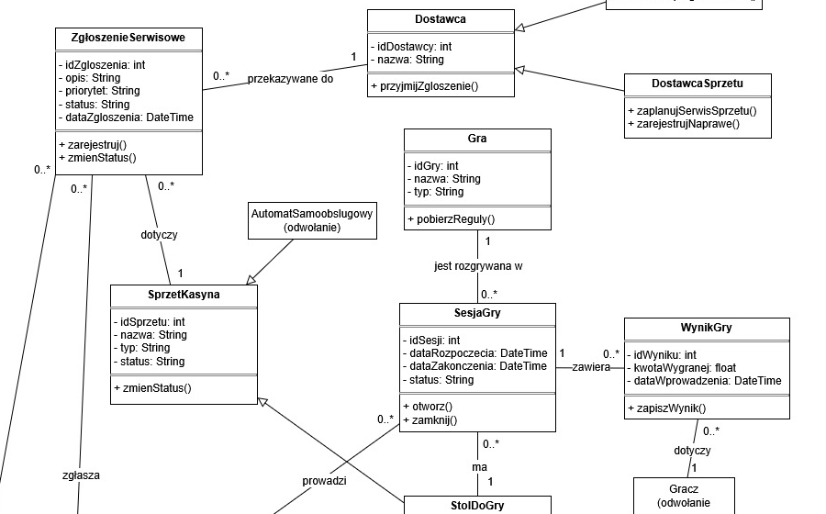
Diagram klas — gry, sprzęt i serwis
09 / 15
🎲
Obsługa stołu
Gra jest rozgrywana w sesji, sesja jest powiązana ze stołem, a krupier prowadzi rozgrywkę.
◆ Zgłoszenie serwisowe dotyczy sprzętu kasyna i jest przekazywane do dostawcy.
◆ Dostawca ma dwie specjalizacje: sprzętu oraz oprogramowania.
◆ Sprzęt obejmuje m.in. stoły do gry i automaty samoobsługowe.
ROZDZIAŁ 5 — MODELOWANIE DANYCH
FRAGMENT SERWISOWY I OPERACYJNY

Slide 10
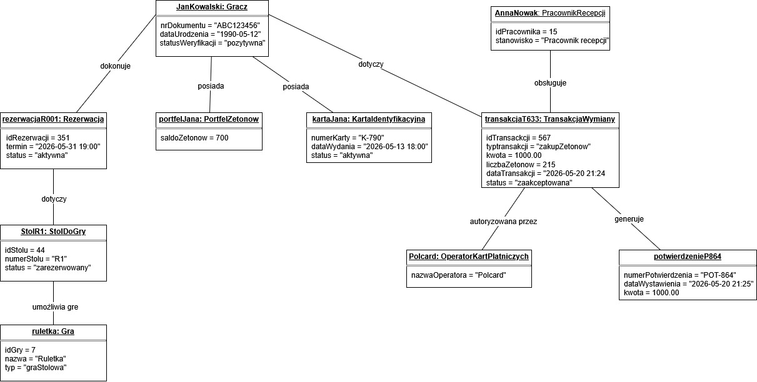
Diagram obiektów
10 / 15
Przykładowa sytuacja: Jan Kowalski kupuje żetony w recepcji, płatność autoryzuje operator kart, a następnie gracz posiada aktywną rezerwację przy stole ruletki.
ROZDZIAŁ 5 — MODELOWANIE DANYCH
STAN SYSTEMU W KONKRETNYM MOMENCIE

Slide 11
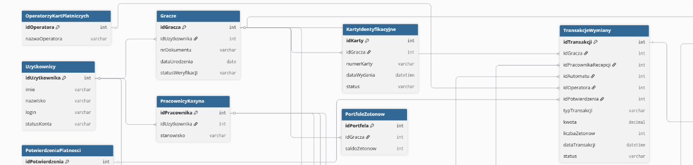
Baza danych — gracz i transakcje
11 / 15
👤
Użytkownicy i gracz
🎫
Karta i portfel
💳
Transakcje
Tabela Uzytkownicy przechowuje dane wspólne, a Gracze dane specyficzne dla klienta kasyna.
KartyIdentyfikacyjne i PortfeleZetonow są powiązane z konkretnym graczem.
TransakcjeWymiany łączą gracza, recepcję/automat, operatora i potwierdzenie płatności.
ROZDZIAŁ 6 — PROJEKTOWANIE DANYCH
CZYTELNY FRAGMENT MODELU RBD

Slide 12
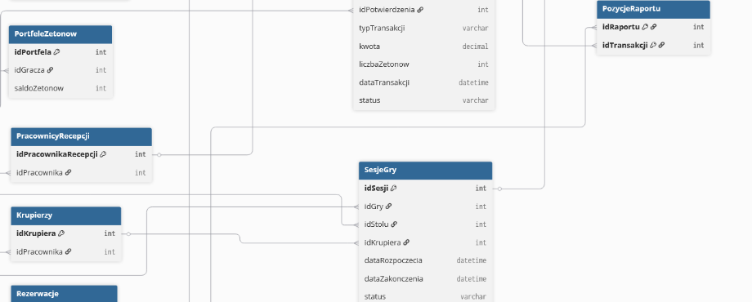
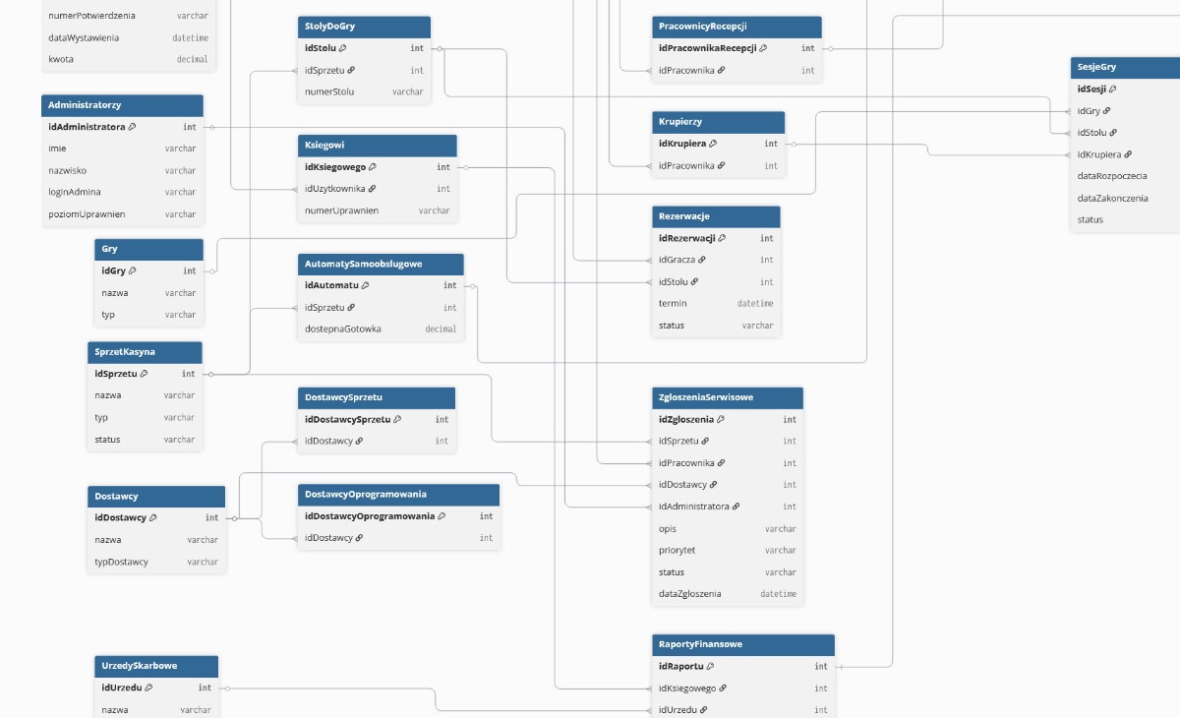
Baza danych — sesje, wyniki i raporty
12 / 15
Fragment: sesje gry i wyniki
◆ SesjeGry łączą grę, stół i krupiera.
◆ WynikiGry zapisują kwotę wygranej dla gracza.
Fragment: serwis, dostawcy i raportowanie
ROZDZIAŁ 6 — PROJEKTOWANIE DANYCH
CZYTELNY FRAGMENT MODELU RBD

Slide 13
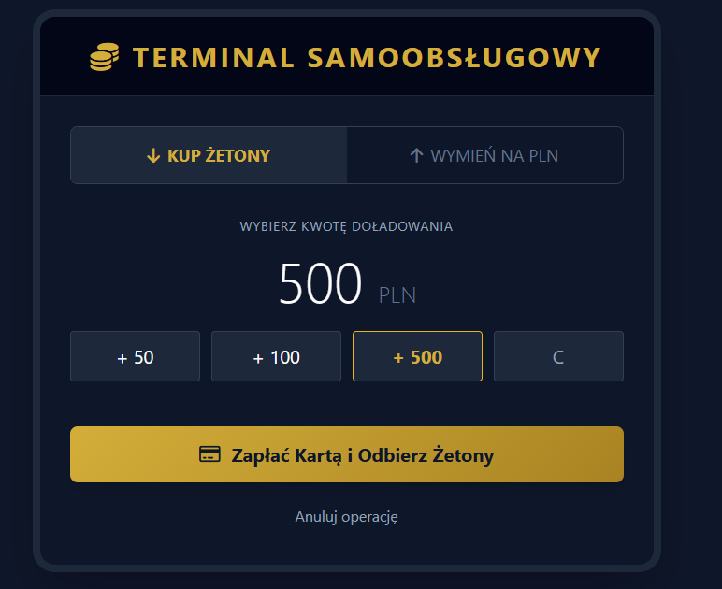
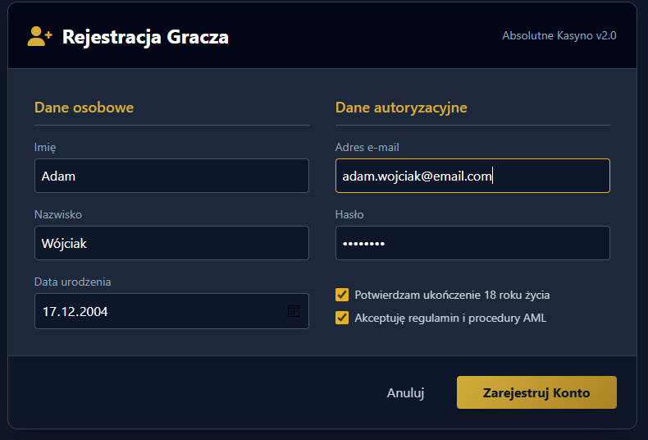
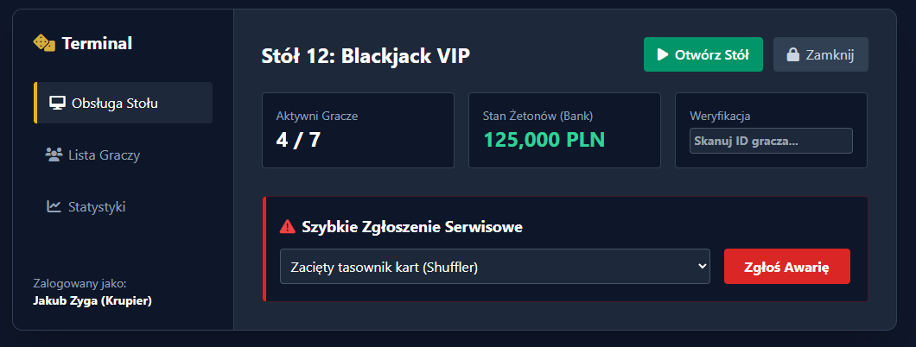
Projekty interfejsu użytkownika
13 / 15
Terminal: zakup żetonów / wymiana na PLN
Panel krupiera: obsługa stołu i zgłoszenie awarii
Rejestracja gracza: dane osobowe i procedury AML
ROZDZIAŁ 7 — PROJEKTOWANIE UI
MAKIETY EKRANÓW SYSTEMU

Slide 14
Jakość i ograniczenia systemu
14 / 15
⏱
Dostępność 24/7
⚡
Wydajność operacji
⚖
Zgodność prawna
System powinien być dostępny stale, ponieważ kasyno i automaty samoobsługowe działają w trybie ciągłym.
Autoryzacja płatności ma trwać poniżej 3 sekund, a aktualizacja salda po grze poniżej 2 sekund.
Projekt uwzględnia RODO, AML, ustawę o grach hazardowych oraz rozliczenia podatkowe z KAS.
🔐
Ograniczenia techniczne
Szyfrowanie komunikacji, kontrola uprawnień, obsługa urządzeń certyfikowanych oraz integracja z operatorem kart płatniczych.
WYMAGANIA NIEFUNKCJONALNE
BEZPIECZEŃSTWO I NIEZAWODNOŚĆ

Slide 15
15 / 15
DZIĘKUJEMY ZA UWAGĘ
🎲
Jakub Zyga, Adam Wójciak
System „Absolutne Kasyno” wspiera rejestrację graczy, wymianę żetonów, obsługę gier, zgłoszenia serwisowe i raportowanie finansowe.
PODSUMOWANIE PROJEKTU PSI
ABSOLUTNE KASYNO

